Slide 1
Безпечний простір соціальний та інформаційний).

Slide 2
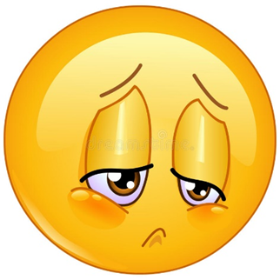
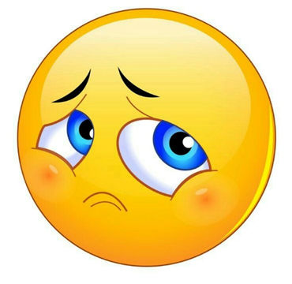
Емоційне налаштування «Екран настрою»
1
2
3
4
5
6
7
8

Slide 3
Оберіть твердження, з якими погоджуєтеся, і поясніть…
Удома та в школі не завжди безпечно!
Людина не почувається безпечно, якщо не довіряє іншим!
Безпека дитини залежить лише від дорослих!
Кожна людина відповідальна за свою безпеку!
Спілкування в інтернеті є завжди безпечним

Slide 4
Чому інколи ми почуваємося безпечно, а інколи – ні?
?
?
?
?
?

Slide 5
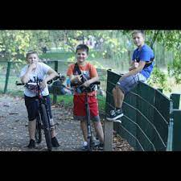
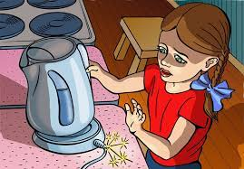
Працюємо разом… Назвіть, які ситуації безпечні, а які – ні?
Відчиняти двері незнайом-цям
Користуватися несправними електро-приладами
Брати речі від незнайомих людей
Повідомляти батькам своє місцезнаходження під час прогулянки з друзями

Slide 6
Чинники, від яких залежить безпека
Облаштування місця відповідно до вимог безпеки
Природні умови
Наш власний фізичний та психологічний стан
Дії інших людей

Slide 7
Розглянь малюнки. Скільки відмінностей вдалося знайти?

Slide 8
ЗАВДАННЯ 1
Влаштуйте аудит приміщення ДЕ ВИ ПРОЖИВАЄТЕ: чи є в облаштуванні те, що може спричинити небезпечну ситуацію? Поміркуйте, як цьому можна запобігти.
Аудит — це перевірка з метою виявлення помилок, недоліків, невідповідностей для їх усунення. Аудит проводиться за попередньо розробленим планом.
Запиши в зошиті
Використайте запропоновану таблицю як зразок.
Елементи приміщення | Що може спричинити небезпеку? | Як уникнути небезпеки?
Двері | Зламаний дверний замок | Полагодити замок
Освітлення | Погано закріплена лампа на стелі | Викликати електрика

Slide 9
НАВІЩО ВЛАШТОВУВАТИ АУДИТ ПРИМІЩЕННЯ?
Важливо ставити собі запитання: що я можу передбачити, чого мені треба уникнути та як я маю діяти?
Це є принципами безпеки життєдіяльності. Їх можна умовно зобразити у вигляді алгоритму.
Алгоритм — це чітко визначена послідовність дій, спрямованих на досягнення певного результату.

Slide 10
У конкретних життєвих ситуаціях чимало залежить від нас. Щоб почуватися безпечно, ми маємо вміти прогнозувати можливі загрози. Важливо власними силами запобігати небезпекам, зменшувати їх ризики чи уникати їх. . Олег зобразив територію поблизу свого дому та провів шлях до школи. На шляху та довкола нього хлопчик став шукати безпечні й небезпечні місця. Пошукай їх на малюнку.

Slide 11
Що з наведеного списку вдалося знайти?
1. Світлофори
2. Нерегульовані пішохідні переходи ("зебри")
3. Підземні переходи
4. Надземні переходи
5. Перехрестя без позначення переходу
6. Довгий шлях без пішохідних переходів
7. Велосипедні доріжки
8. Транспортні зупинки
9. Проїжджа частина дороги з трьома і більше смугами руху
10. Залізничні переїзди
11. Трамвайні колії
12. Ями на дорогах
13. Ремонтні роботи на дорогах

Slide 12
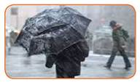
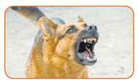
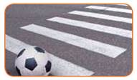
.
Поліцейська запропонувала п'ятикласникам і п'ятикласницям обговорити ситуації, які можуть виникнути дорогою до школи чи дому. Змоделюйте свої дії за алгоритмом "Передбачай — уникай — дій", дотримуючись принципів безпеки життєдіяльності.
Закінчилися уроки в школі, ти збираєшся додому, але бачиш у вікно, що раптом здійнявся буревій
Твої друзі граються з м'ячем на тротуарі біля проїжджої частини і кличуть тебе долучитися.
Ідучи повз автобусну зупинку, ти бачиш безпритульного собаку, який поводиться агресивно.

Slide 13
ЗАВДАННЯ 2
ВИКОНАЙ БУДЬ ЛАСКА ПИСЬМОВО ЗАВДАННЯ 2 З ПІДРУЧНИКА НА СТ 46

Slide 14
До школи завітали патрульні поліцейські — пан Максим і пані Аліна. Вони запитали: "Що вам потрібно для того, аби почуватися в безпеці?". Ось що відповіли діти. ЗАВДАННЯ 3 А якою була б твоя відповідь?

Slide 15
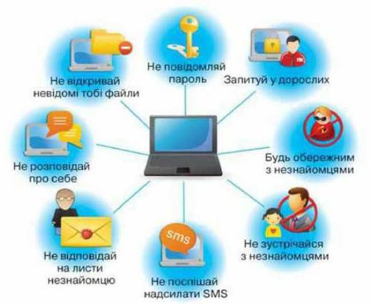
Інформаційний простір

Slide 16
Складно дати чітке визначення, що таке безпечний простір. Адже безпечність того чи іншого місця залежить від багатьох чинників. І цілком безпечне місце у цю мить через кілька хвилин може стати небезпечним, особливо чітко ми це відчули під час воєнного стану.
Але все-таки безпечний простір існує. Заплющте на хвилинку очі, послухайте тишу та уявіть безпечний простір в усіх деталях.
Який він? А тепер розплющте очі та доберіть слова-асоціації АБО ОПИШІТЬ КОЛЬОРОМ ТЕ , що спадає вам на думку, коли чуєте словосполучення “безпечний простір”.

